Slide 1
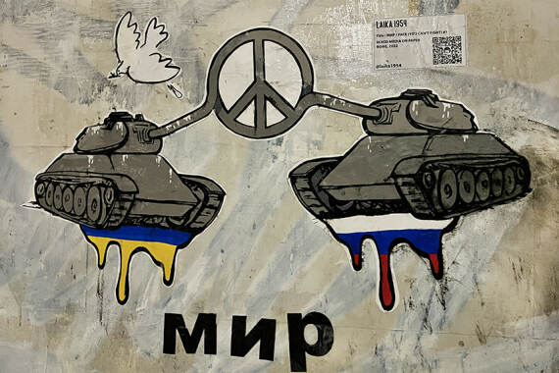
GUERRA RUSSIA-UCRAINA

Slide 2
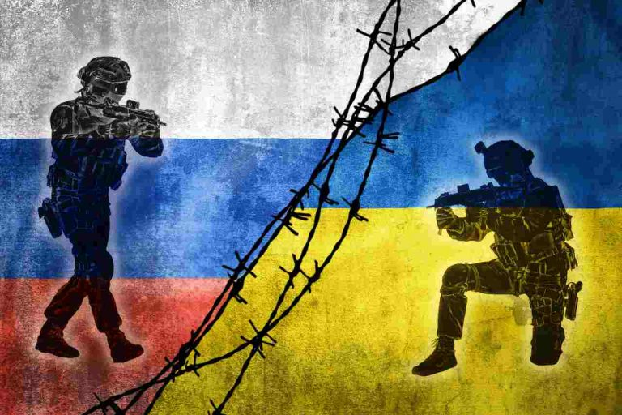
Russia-UCRAINA
L'attuale crisi fra Russia e Ucraina ha avuto inizio a dicembre quando Mosca ammassa le sue truppe al confine con l'Ucraina.
Secondo stime americane, si tratta di oltre 100mila uomini, fra cui 83 battaglioni tattici, ciascuno con 750 soldati, a cui si aggiungono tutto il supporto aereo, medico e logistico necessario al funzionamento di un esercito.
Nella vicina Bielorussia, uno stato autoritario strettamente alleato con Mosca, sono arrivati 30mila soldati russi, aerei e missili Iskander su piattaforme mobili, in grado di colpire Kiev, la capitale ucraina. Navi da guerra russe sono state inviate nel mar Nero.

Slide 3
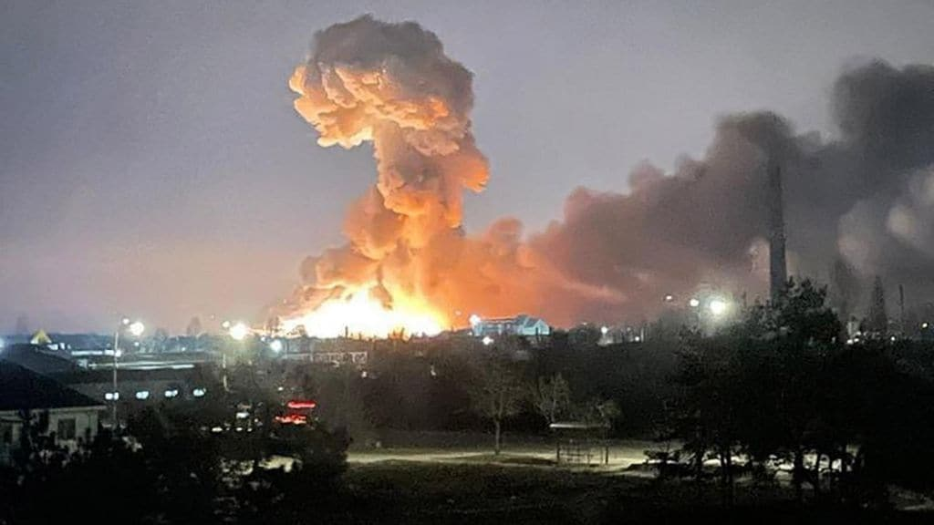
RUSSIA-UCRAINA
Il presidente russo Vladimir Putin non ha nascosto in alcun modo questi movimenti, esibiti tramite video di propaganda. Inizialmente per giustificare questo movimento di soldati si è parlato di esercitazioni militari, ma bastava guardare una cartina geografica per capire come un così alto numero di armi e uomini al confine rappresentasse una grave minaccia per l'Ucraina che - effettivamente - è stata poi attaccata su più fronti.
Come previsto, l' attacco militare è scattato il 22 febbraio, quando sono finite le Olimpiadi di Pechino (per non irritare la Cina), ma prima della fine di marzo perché un'invasione con i carri armati su un terreno disgelato, li avrebbero bloccati nel fango.

Slide 4
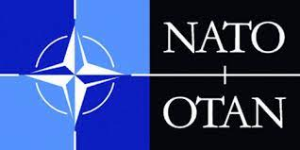
RUSSIA-UCRAINA
L'invasione russa preoccupa in primo luogo l'Ucraina, ma anche la Nato, alleanza militare difensiva che unisce gli Stati Uniti, il Canada, 27 paesi europei e un paese euroasiatico (la Turchia).
L'Ucraina chiede da tempo di entrare nella Nato, ma attualmente non ne fa parte. La Nato, quindi, non è obbligata a difenderla, né intende mandare truppe in Ucraina. Ma intanto diversi membri dell'Alleanza (Stati Uniti, Canada, Gran Bretagna, Polonia) hanno inviato munizioni, armi anti tank e istruttori militari per migliorare le capacità difensive dell'esercito ucraino. La Nato ha inoltre rafforzato la propria presenza militare nei paesi membri dell'est, con gli Stati Uniti che hanno dato il maggior contributo inviando 3mila soldati.
Per evitare il conflitto, l'Occidente ha avviato una importante offensiva diplomatica, purtroppo senza successo, a cui stanno seguendo le gravi sanzioni economiche annunciate dall'Europa.

Slide 5
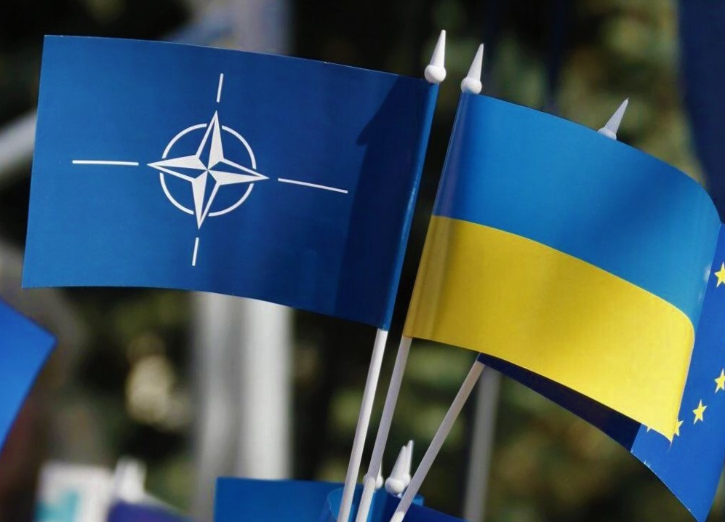
RUSSIA-UCRAINA
Putin pone l'intera questione sul piano della sicurezza della Russia, a suo dire minacciata dalla possibile vicinanza della Nato.
Quindi Putin ha presentato due richieste, che sapeva sarebbero state respinte: far uscire dalla Nato i paesi dell'Europa dell'Est e garantire che l'Ucraina non entrerà mai a farne parte. La Nato risponde che è pronta a negoziare la dislocazione di missili e soldati sul proprio fianco est, a patto che anche Mosca ritiri le sue truppe dai confini dell'Ucraina.

Slide 6
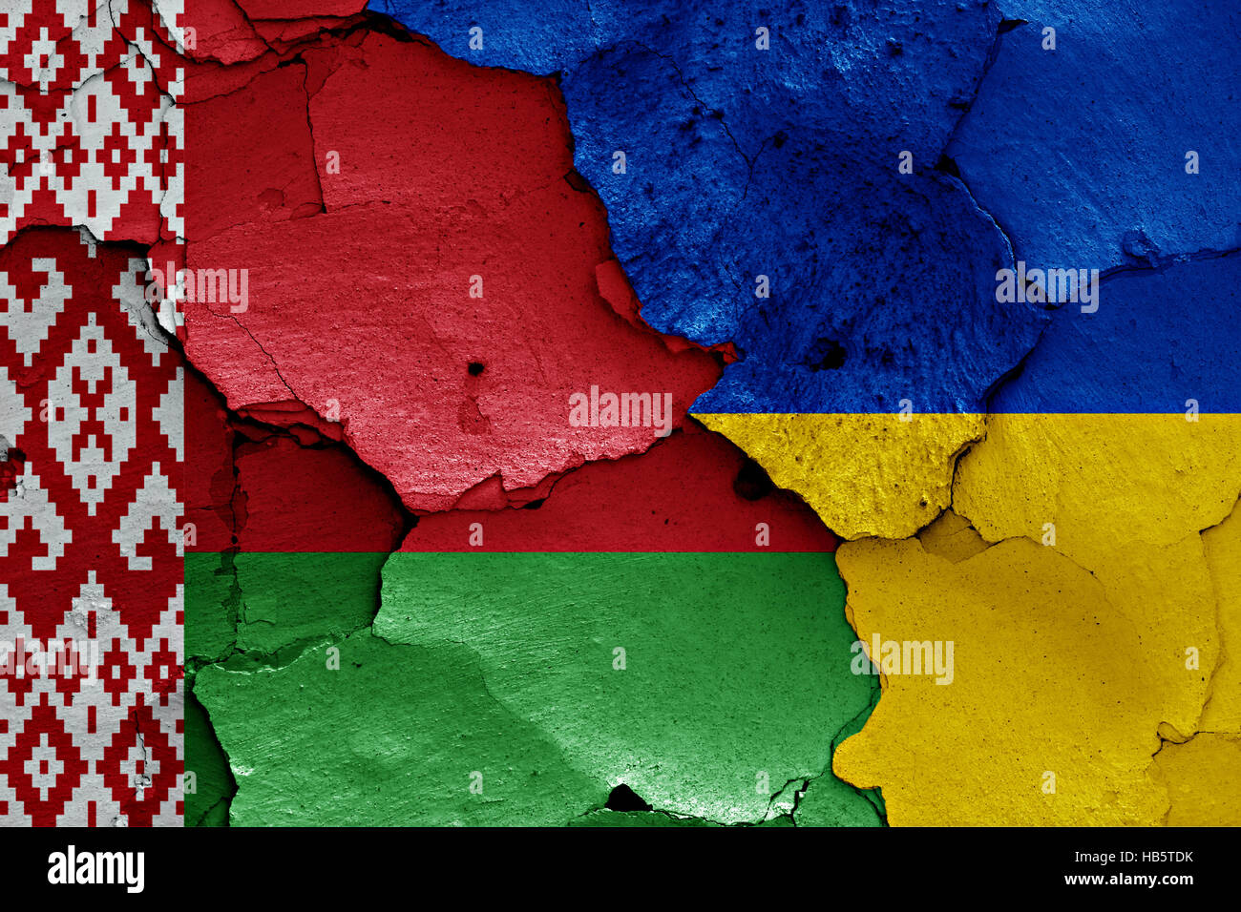
RUSSIA-UCRAINA
Per capire meglio la crisi e i possibili scenari futuri, bisogna ora fare un passo indietro.
Ucraina, Russia e Bielorussia sono unite da forti legami culturali e molti dei loro cittadini sono fra loro imparentati. Prima di separarsi in tre nazioni distinte con il crollo dell'Urss nel 1991, le 'tre sorelle slave' sono state unite politicamente per secoli sotto l'impero zarista e poi nell'Unione Sovietica.
Putin ripete spesso che russi e ucraini sono lo stesso popolo. Ma il suo scopo è prima di tutto mantenere l'Ucraina sotto il controllo di Mosca, mentre la maggioranza degli ucraini guarda invece al modello dell'Europa occidentale.
Ai primi del 2014, la rivolta di piazza Maidan ha portato alla cacciata del presidente filorusso Viktor Yanukovych, sottraendo il governo di Kiev all'influenza diretta di Mosca. Putin ha reagito con l'invasione e l'annessione della Crimea nel febbraio dello stesso anno. E ha poi alimentato una rivolta armata separatista nella regione di confine del Donbass, dove i ribelli filorussi hanno proclamato due repubbliche autonome a Donetsk e Lugansk.
Il conflitto in questa regione è già costato almeno 14mila morti e ancora non è risolto.

Slide 7
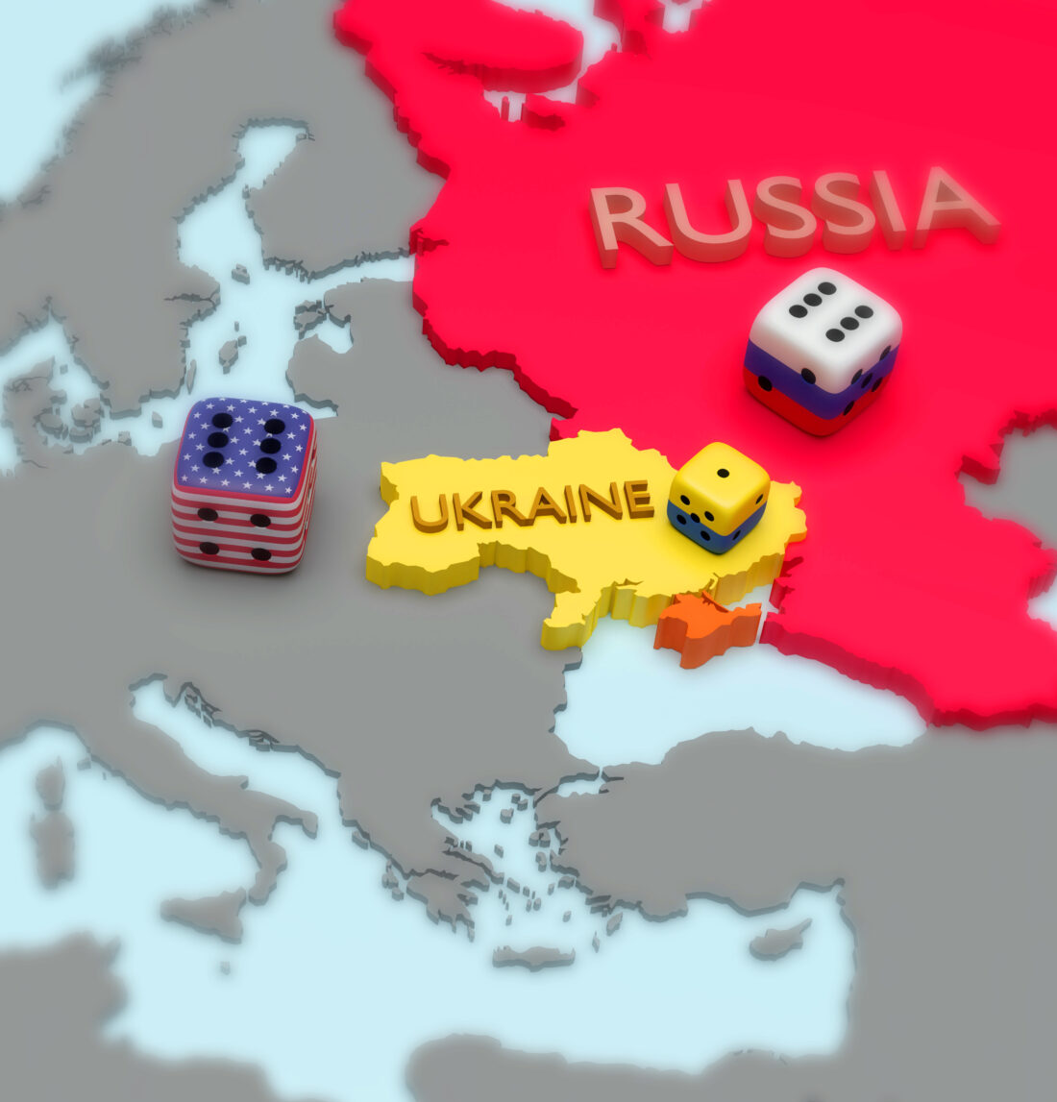
RUSSIA-UCRAINA
Cosa potrebbe succedere ora?
E’ chiaro che l'obiettivo di Putin è controllare il più possibile a livello politico l'Ucraina, ma nessuno sa quali potrebbero essere le sue prossime mosse.
Se un'invasione su larga scala poteva sembrare un'ipotesi rischiosa, adesso la guerra è un dato di fatto, una guerra fratricida dagli esiti incerti.
Già da mesi è in corso un'offensiva di fake news sui social, con accuse di violazioni dei diritti umani nei confronti degli ucraini russofoni, e Washington ha accusato Mosca di preparare un falso incidente da usare come pretesto di un attacco. La speranza è che la crisi possa essere disinnescata attraverso la via diplomatica, con una soluzione che salvi la faccia a Mosca, salvaguardando l'Ucraina. Putin forse si aspettava una reazione più debole dall'Occidente ma le severe sanzioni decise dall'Europa metteranno in grave difficoltà la sua economia.

Slide 8
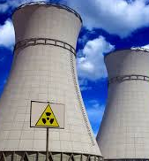
RUSSIA-UCRAINA
Oggi la situazione in Ucraina è sempre più tragica. Le città più colpite da questo conflitto sono Kiev, Kharkiv e Chernihiv. Nella città di Chernihiv sono state colpite anche 2 scuole, un ospedale ed edifici residenziali. Si teme tanto anche per la centrale nucleare più grande di Europa , Zaporizhzhia, stretta d’assedio dai russi.

Slide 9
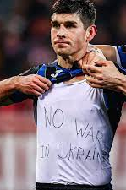
RUSSIA-UCRAINA
«Finché non ci sarà la pace il mondo non sorriderà.»
«Quando i ricchi si fanno la guerra tra loro, sono i poveri a morire.»
«La guerra non stabilisce chi ha ragione, ma solo chi sopravvive.»
«La guerra è la scienza della distruzione.»

Slide 10
Grazie per la visione
Powerpoint di Martina Bastelli, Gaia Dentice, Antonio Guarino e Giuseppe Perfetto
III E

